Slide 1
Департамент образования мэрии города Ярославля
Муниципальное образовательное учреждение дополнительного профессионального образования «Городской центр развития образования»
Муниципальное дошкольное образовательное учреждение «Детский сад № 93»
Проект (программа)
на соискание статуса
муниципальной стажировочной площадки:
«Реализация STEM-образования и робототехники в дошкольной образовательной организации на современном этапе»
Прокуророва С.Е. –
заведующий МДОУ «Детский сад № 93» Макшева Е.В. –
старший воспитатель МДОУ «Детский сад № 93»
Ярославль, 2021

Slide 2
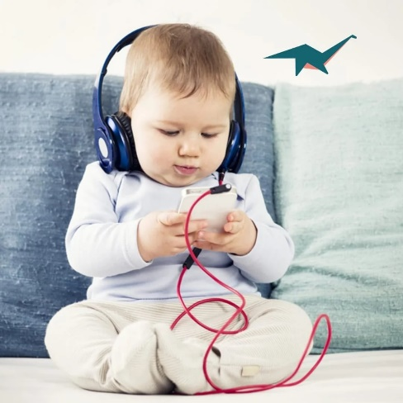
Актуальность
Сформированные цифровые компетенции –
основа успешности человека в XXIвеке

Slide 3
Актуальность
Успех каждого
ребенка
Цифровая
образовательная среда

Slide 4
Актуальность
Science –
НАУКА
Technology–
ТЕХНОЛОГИЯ
STEM
Engineering–
ИНЖЕНЕРИЯ
Mathematics–
МАТЕМАТИКА
Реализация STEM-образования и робототехники, организация современной цифровой интерактивной развивающей среды в ДОО - один из ключевых трендов в мировом образовании

Slide 5
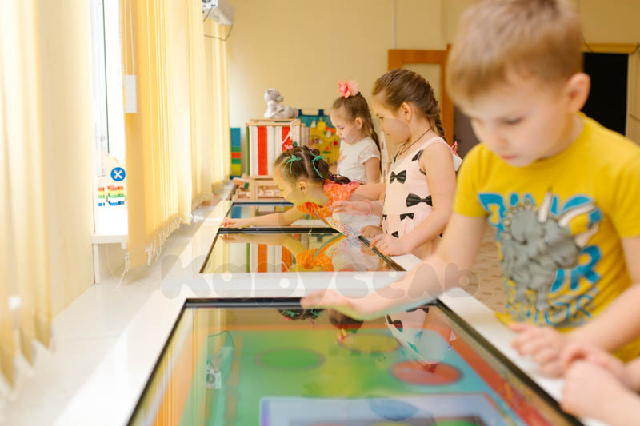
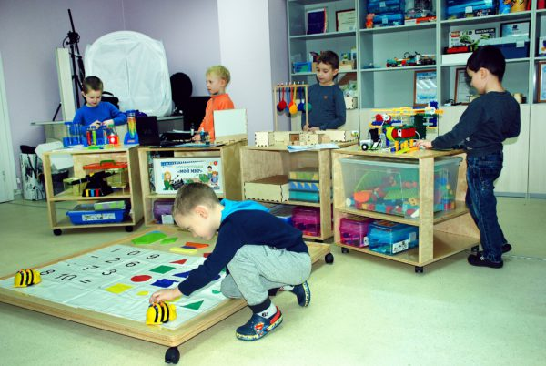
Актуальность
Увлекательные занятия в виде игр, экспериментов, творческих действий с разнообразным игровым STEAM - оборудованием, позволяют максимально раскрыть творческий потенциал каждого ребёнка.
Также, актуальным является вопрос о расширении содержания образовательной области «Познавательное развитие» в ООП как посредством традиционного оборудования для исследовательской, экспериментальной деятельности, так и погружения детей в цифровую интерактивную развивающую среду с использованием STEAM – комплексов.

Slide 6
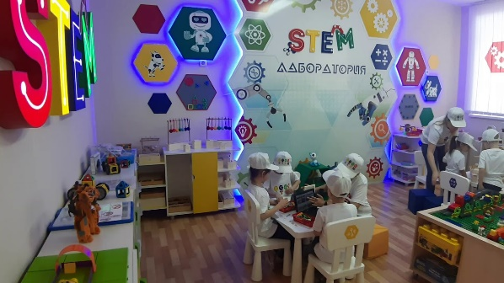
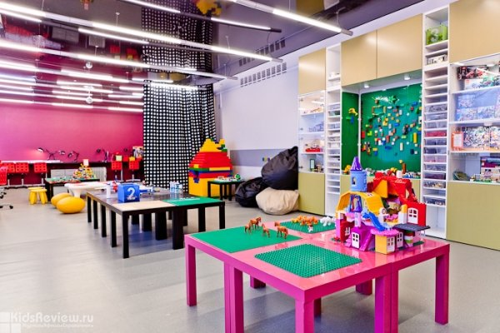
Актуальность
Новизна программы:
изменение подходов к реализации образовательной программы ДОУ в части конструктивной-модельной, познавательно-исследовательской, экспериментальной деятельности детей,
проектирование и моделировании современной РППС в контексте STEAM – образования,
внедрение новых информационных цифровых ресурсов в педагогическую деятельность,
создание мини-кванториума, научной лаборатории в ДОУ

Slide 7
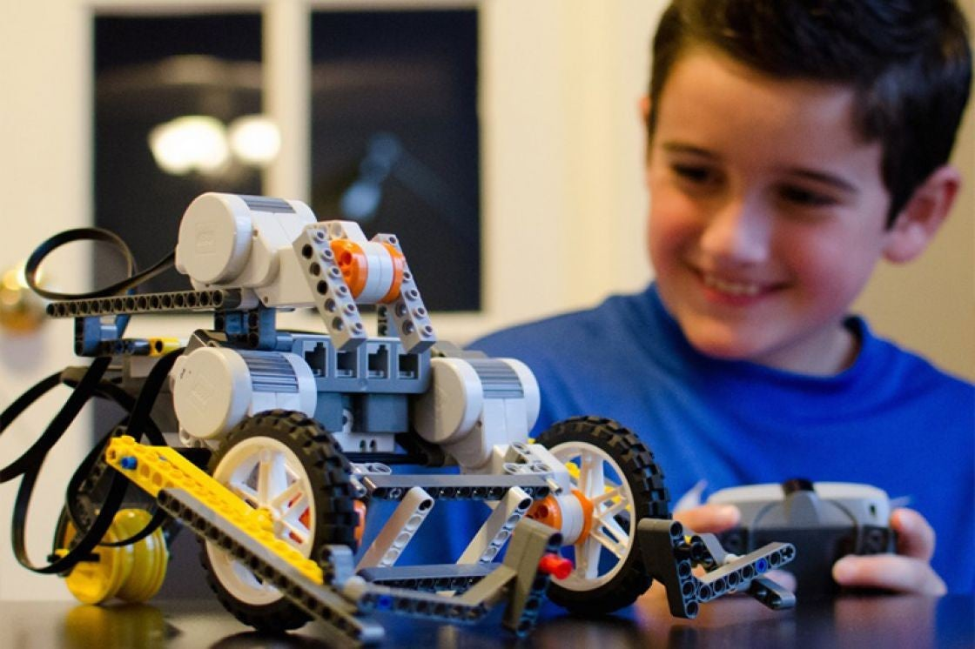
Инновационные продукты ДОУ
(робототехника, STEM-образование)
2018 -2021
Проект «Развитие познавательной активности, креативного мышления воспитанников дошкольного образовательного учреждения средствами современных игровых учебно-методических комплексов.
Образовательная робототехника»

Slide 8
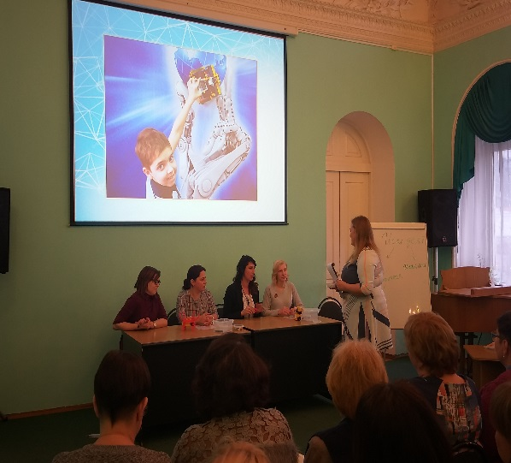
Инновационные продукты ДОУ
(робототехника, STEM-образование)
Конкурс профессионального мастерства педагогических работников дошкольного образования «Золотой фонд»,
воспитатель Куликова Яна Юрьевна

Slide 9
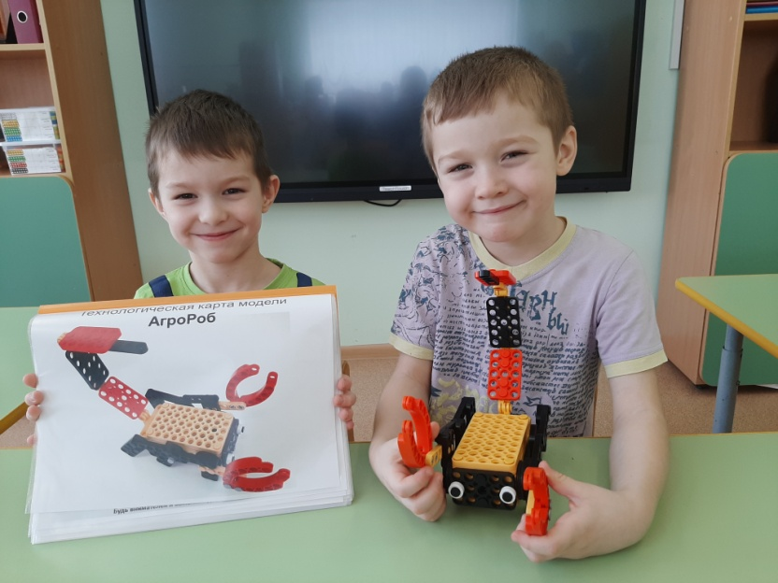
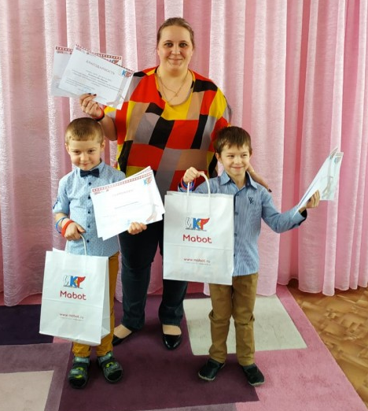
Инновационные продукты ДОУ
(робототехника, STEM-образование)
Региональный этап всероссийского робототехнического фестиваля «ИКаРенок», команда детей, воспитатель Куликова Яна Юрьевна,
II место в отборочном этапе общероссийских соревнований
«Инженерные кадры России»

Slide 10
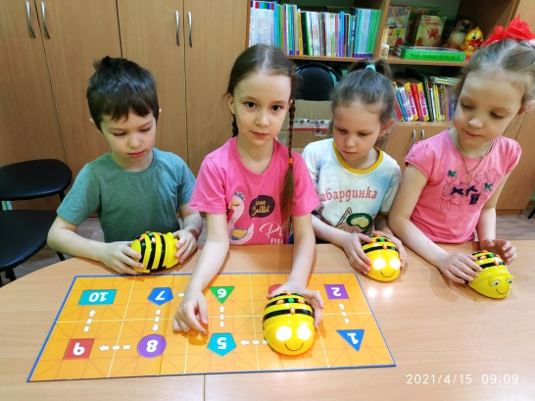
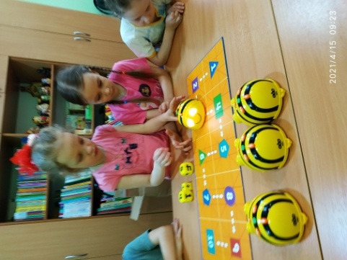
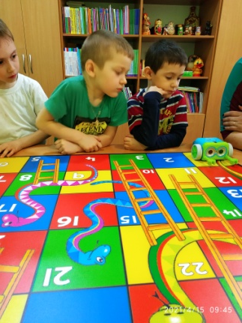
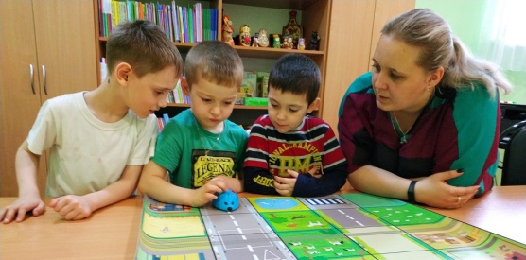
Инновационные продукты ДОУ
(робототехника, STEM-образование)
Городской конкурс проектов технического направлении ДЕТСКИМИ RUKAMI
(в рамках проекта «Интегратор сообществ кружкового движения ВОРК» (под брендом Rukami), Дорожной карты Кружкового движения и стратегии Национальной технологической инициативы, команда детей,
воспитатель Куликова Яна Юрьевна
Областной творческий конкурс педагогических работников образовательных организаций «ЯрПрофи»

Slide 11
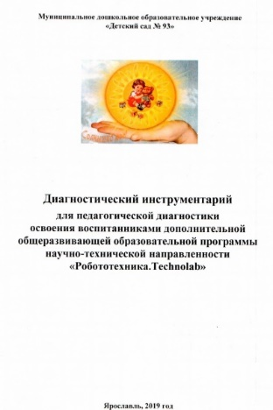
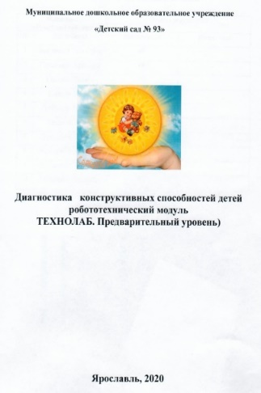
Инновационные продукты ДОУ
(робототехника, STEM-образование)
Дополнительная общеразвивающая программа научно-технической направленности «Робототехника. Технолаб»

Slide 12
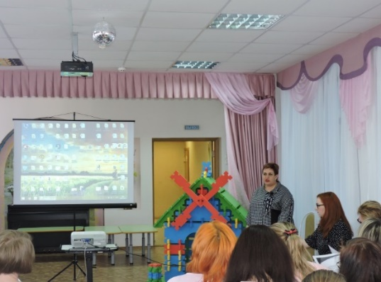
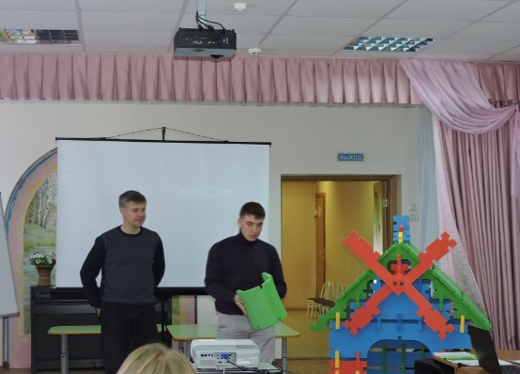
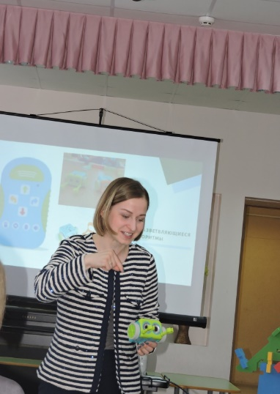
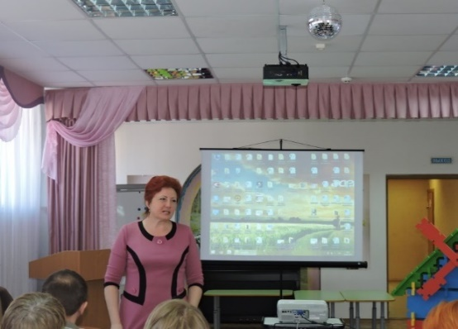
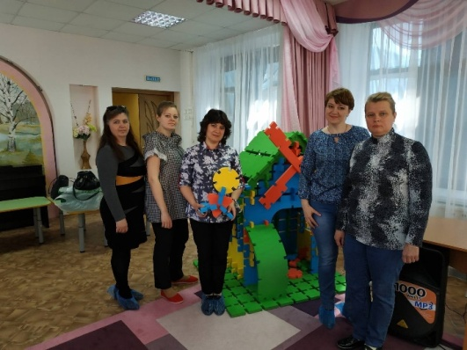
Инновационные продукты ДОУ
(робототехника, STEM-образование)

Slide 13
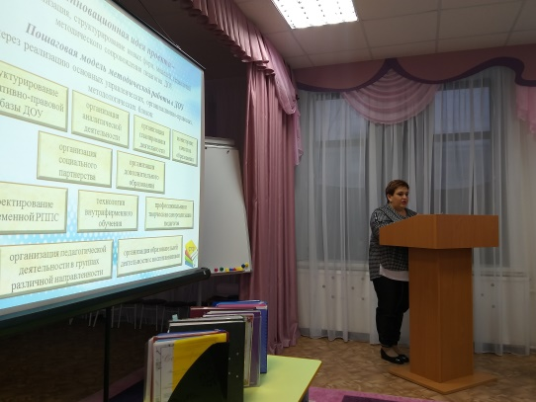
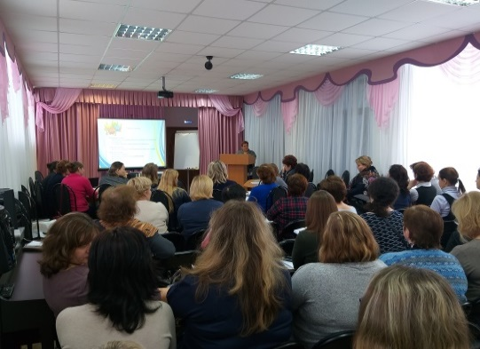
Инновационные продукты ДОУ
(робототехника, STEM-образование)

Slide 14
Инновационные продукты ДОУ
(робототехника, STEM-образование)
Итоговые продукты проекта:
10.06.2021 г. на заседании ученого совета ГАУ ДПО ЯО ИРО ДОУ присвоен статус региональной базовой площадки по теме: «Использование развивающего оборудования для создания современной предметно-пространственной среды дошкольной образовательной организации»,
Разработка дополнительной профессиональной программы повышения квалификации «Реализация STEM-образования и робототехники в дошкольной образовательной организации на современном этапе».

Slide 15
Концепция программы
Цель: повышение профессиональной компетентности руководящих и педагогических работников ДОО по вопросам внедрения и реализации робототехники и STEM-образоания в педагогическую деятельность дошкольного образовательного учреждения.
Задачи:
1. Совершенствовать и расширить представления слушателей стажировочной площадки об управленческих, организационно-методических, содержательных аспектах внедрения в педагогическую практику дошкольных образовательных учреждений робототехники и STEM-технологий.
2. Удовлетворить запросы слушателей стажировочной площадки через организацию индивидуального маршрута (программы) обучения.

Slide 16
Технологичная карта программы
Количество часов
Категория слушателей
команда педагогов от учреждения (заведующий, старший воспитатель, воспитатель и др.)
Сроки реализации
сентябрь 2021 - май 2022 гг.
Форма обучения
72 часа: 55 аудиторных + 17 часов консультаций
очная, очно-заочная, дистанционная
Формы работы в МСП
семинары – практикумы, круглые столы; мастер – классы; малые конференции; совместное проектирование, презентации проектов; тестирование, анкетирование; консалтинговые услуги; конкурсы, досуговая деятельность;
презентации, выставки, организация конкурсов
защита проектов
Зачетная работа

Slide 17
Организационно-педагогические условия реализации программы
Дополнительная профессиональная образовательная программа имеет
блочно-модульную структуру
1 модуль
«Робототехника как эффективная педагогическая технология для развития креативных и познавательных способностей детей дошкольного возраста»
Интерактивная лекция «Современные образовательные развивающие технологии нового поколения - stem, робототехника: актуальность, форматы реализации, педагогический потенциал» (Введение в курс)
Семинар-практикум «Современная развивающая предметно-пространственная среда ДОУ: территория для развития инженерного, креативного, технического мышления, навыков конструирования, моделирования программирования и других компетенций детей поколения Z. Проектирование РППС, форматы моделей среды»
Интерактивная лекция «Поколение Z: Актуальные базовые компетенции детей XXI». «Реализация STEM-технологий и робототехники в дошкольном образовании – новые приоритеты и возможности в образовательной деятельности с воспитанниками».
3 блок
Итоговый
(12 часов)
2 блок
Вариативный
(48 часов)
1 блок
Установочный
(18 часов)

Slide 18
Организационно-педагогические условия реализации программы
Дополнительная профессиональная образовательная программа имеет
блочно-модульную структуру
2 модуль
Семинар-практикум «Современные подходы к конструктивно-модельной деятельности в ДОУ: актуальность, проблемы, перспективы»
Семинар-практикум «Внедрение и реализация STEM-образования, цифровых, нейротехнологий в практическую деятельность ДОО: модели, программно-методическое обеспечение, педагогический мониторинг»
Семинар-практикум «Внедрение и реализация робототехники в ДОО: модели, программно-методическое обеспечение, педагогический мониторинг»
Интерактивная лекция «Лаборатория науки и техники, цифровая лаборатория в ДОУ как средство развития инженерно-технических, конструктивно-модельных, креативных и познавательных способностей детей»
Семинар-практикум «Разработка программ по конструктивно-модельной деятельности с использованием stem-оборудования и робототехнических модулей»
Семинар-практикум «Создание инженерно-технических, креативных, робототехнических проектов с воспитанниками. Инженерная книга».
3 блок
Итоговый
(12 часов)
2 блок
Вариативный
(48 часов)
1 блок
Установочный
(18 часов)

Slide 19
Организационно-педагогические условия реализации программы
Дополнительная профессиональная образовательная программа имеет
блочно-модульную структуру
3 блок
Итоговый
(12 часов)
3 модуль
Итоговая (зачетная) работа слушателей
Презентация проектов управленческих команд
Технологические карты образовательных и других педагогических ситуаций
Презентация творческих проектов с воспитанниками
2 блок
Вариативный
(48 часов)
Индивидуальный учебный план (программа) слушателя
1 блок
Установочный
(18 часов)

Slide 20
Ожидаемые результаты,
инновационные продукты программы
Участники будут знать
основы управленческого, организационно-методического, нормативно-правового обеспечения проектирования и моделирования современной предметно-пространственной цифровой образовательной среды ДОО,
структуру, концепцию, цель, задачи, содержание современной предметно-пространственной цифровой образовательной среды,
современные учебно-методические комплексы, развивающее цифровое оборудование, методические аспекты реализации STEM-образования в ДОО.
Участники будут уметь:
проектировать и моделировать развивающую предметно-пространственную среду с использованием развивающего оборудования,
разрабатывать технологические карты педагогической деятельности, образовательных ситуаций, проекты дополнительных общеразвивающих образовательных программ с использованием развивающего оборудования,
осуществлять педагогический мониторинг (анализ, оценка, контроль, прогноз) совершенствования и развития среды, реализации STEM-образования и робототехники в ДОО.

Slide 21
Ожидаемые результаты,
инновационные продукты программы
Итоговая аттестация:
защита проекта «Реализация STEM-образования и робототехники в ДОУ в современных условиях»
(для управленческой команды),
технологическая карта образовательной ситуации
(для воспитателей и других педагогических работников).
разработка паспорта (модели) кванториума (технопрака), лаборатории
Компетенции:
у слушателей сформированы ключевые профессиональные компетенции по вопросам STEM-образования и робототехники
Документ:
удостоверение о повышении квалификации.
Итоговый сетевой продукт:
сборник проектов ДОУ – участников стажировочной площадки по реализации STEM-образования и робототехники в практической деятельности ДОУ, созданию современной развивающей предметно-пространственной среды (модели лаборатории науки и техники, мини-кванториума, проекты дополнительных общеразвивающих программ и др.).

Slide 22
Участники инновационной программы
Руководитель стажировочной площадки:
Прокуророва Светлана Евгеньевна —
заведующий МДОУ «Детский сад № 93»
Автор-составитель программы:
Макшева Елена Викторовна –
старший воспитатель МДОУ «Детский сад № 93»
Научный руководитель:
Захарова Татьяна Николаевна –
кандидат педагогических наук, заведующий кафедрой
дошкольного образования КДО ГАУ ДПО ЯО ИРО
Консультанты проекта (социальные пртнеры):
Галанов Александр Сергеевич –
автор дошкольного образовательного проекта, развивающей
программы «Дошколка ру», игротехник,
Суркова Светлана Борисовна –
генеральный директор ООО «Школьный проект»

Slide 23
Продвижение инновации
(трансляция опыта)
Развитие дополнительного образования в МДОУ МСО
Разработка и проведение конкурсов проектов, программ, методических разработок:
- городского открытого фестиваля по Lego-конструированию и робототехнике,
- семейного фестиваля по робототехнике для детей дошкольного возраста,
- конкурса на лучшую модель реализации конструирования, робототехники,
STEM-технологий среди МДОУ МСО,
- муниципальных робототехнических соревнований
Создание банка методических разработок и УМК по робототехнике и STEM
Создание сетевого сообщества МДОУ

Slide 24
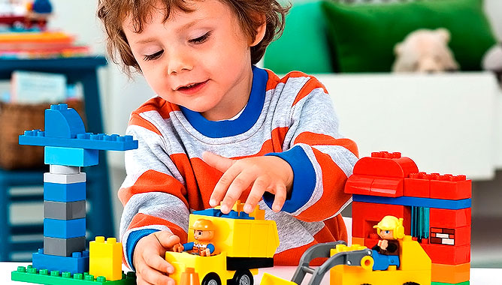
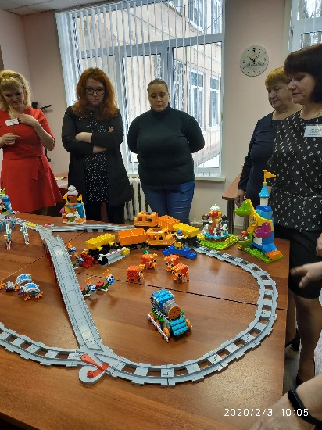
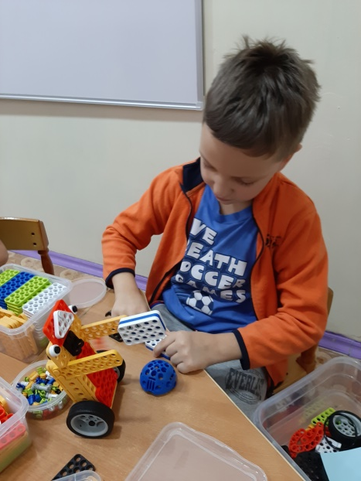
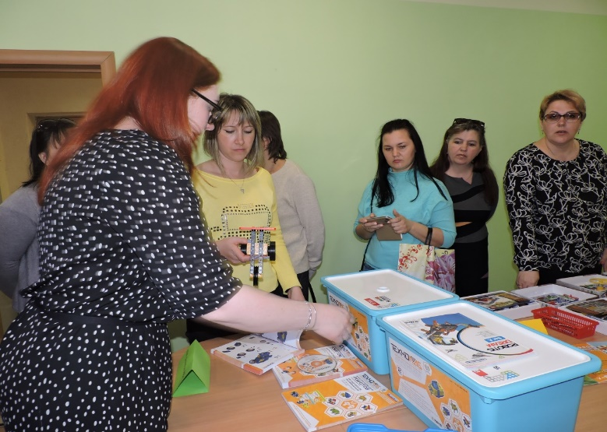
Продвижение инновации
(трансляция опыта)
Локальные нормативные акты
Модели, методические разработки
Диагностические материалы
Брошюры
Мультимедийные материалы
Издательская деятельность, конкурсы

Slide 25
Спасибо за внимание!

